Slide 1
Dynamique des fluides réels Perte de charge

Slide 2
Objectifs
Définir la notion de pertes de charge
Appliquer et représenter graphiquement le théorème de BERNOUILLI généralisé
Déterminer les pertes de charge singulières
Déterminer les pertes de charge régulières
Utiliser les abaques industriels, les nomogrammes, les tableaux Pont à Mousson
Utiliser les formules empiriques de calculs de pertes de charge régulières
Expliquer la notion de coup de bélier
Citer la notion de rayon hydraulique
Donner un exemple d’application d’écoulement libre

Slide 3
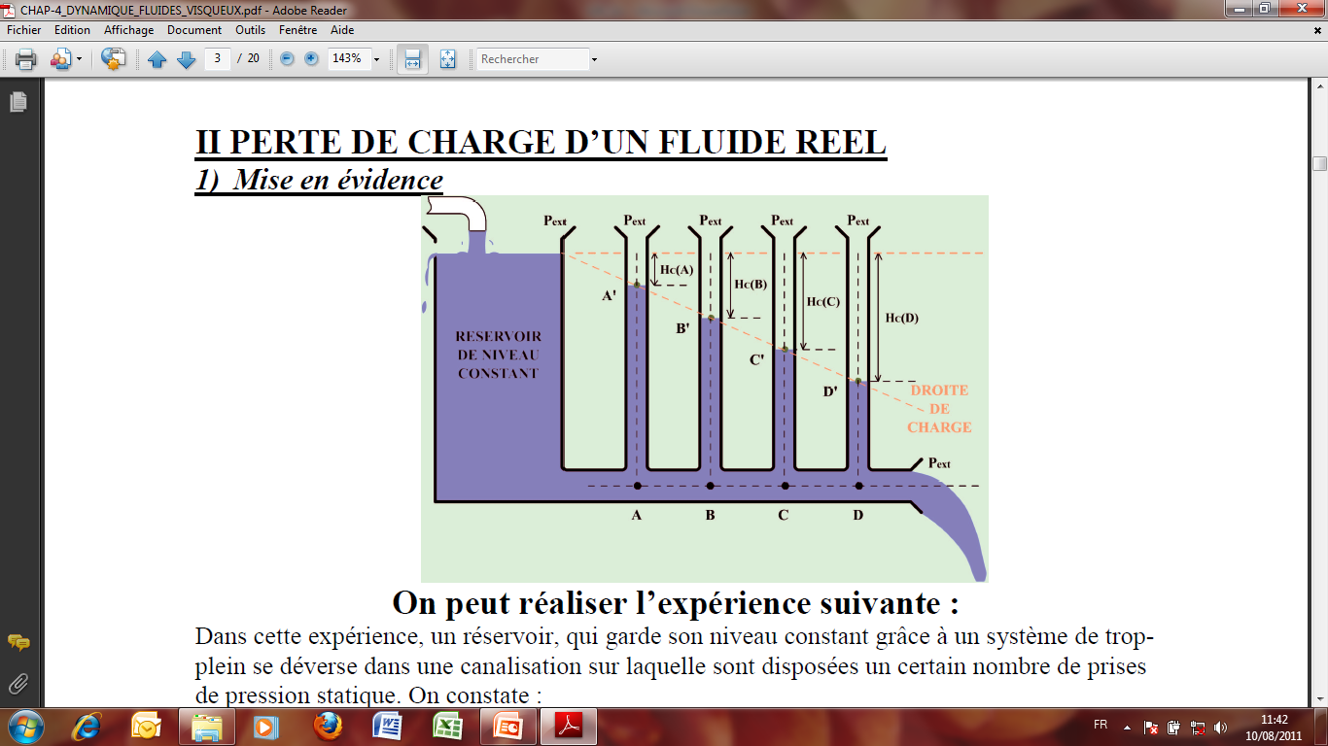
Les pertes de charge
Fluide parfait
Fluide réel
Une partie de l’énergie mécanique est dissipée en chaleur en raison des frottements

Slide 4
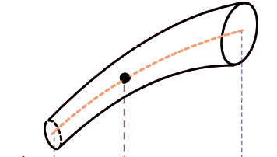
Th BERNOUILLI et pertes de charge
Ep_{(position) 1}+ Ep_{(pression)1} + Ec₁ = Ep_{(position)2} + Ep_{(pression)2} + Ec₂ + Q
S₂
u₂
z₂
P₂
2
S₁
u₁
z₁
P₁
1

Slide 5
Th BERNOUILLI et pertes de charge
S₂
u₂
z₂
P₂
2
S₁
u₁
z₁
P₁
1

Slide 6
Th BERNOUILLI et pertes de charge
S₂
u₂
z₂
P₂
2
S₁
u₁
z₁
P₁
1

Slide 7
Les pertes de charge
Fluide parfait
ΔH_{A}
ΔH_{B}
ΔH_{C}
ΔH_{D}
Fluide réel
En mCE, en terme de hauteur ΔH
En Pa, en terme de pression ΔP
Unités

Slide 8
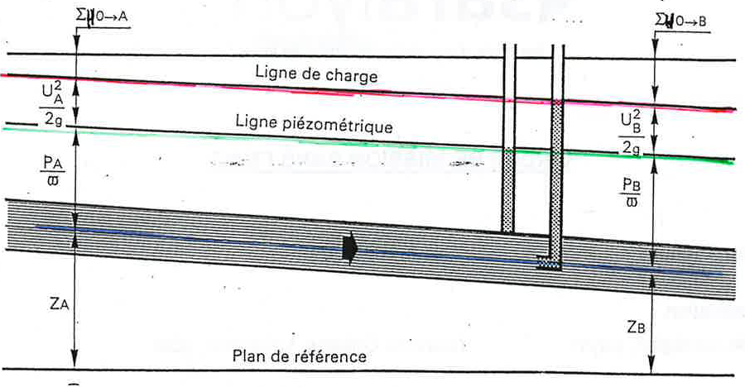
Théorème de Bernouilli généralisé
Section constante

Slide 9
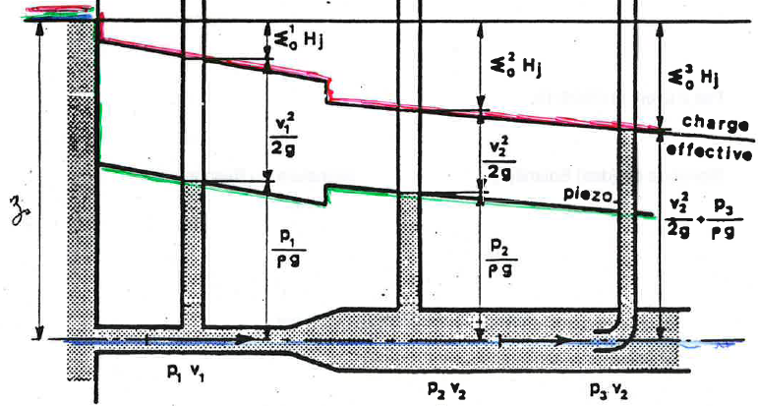
Théorème de Bernouilli généralisé
Section variable
P₀ (v₀ = 0)

Slide 10
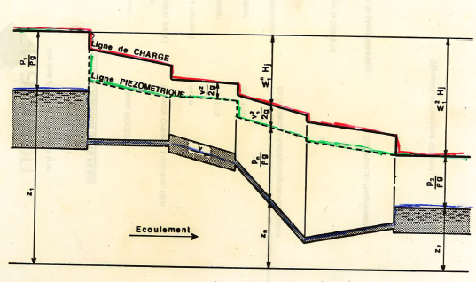
Les pertes de charge sur trajet
Pression absolue

Slide 11
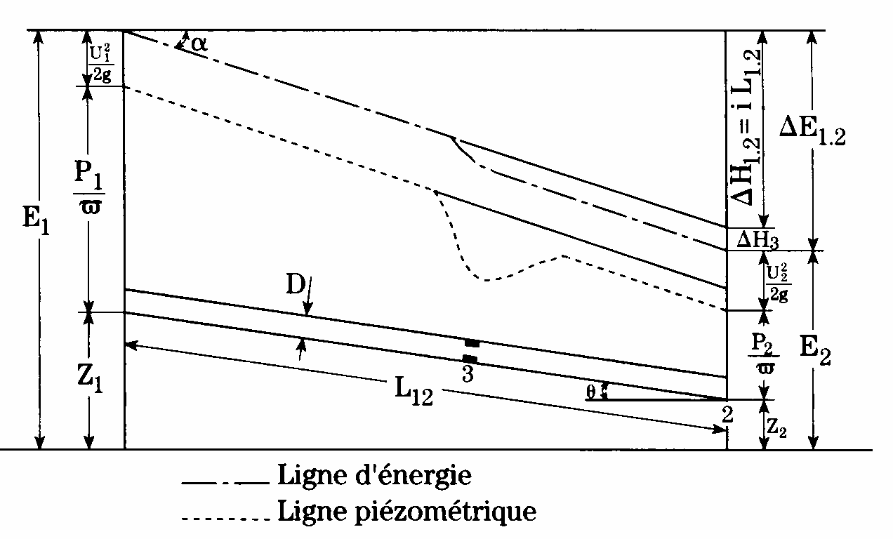
Rétrécissement brusque

Slide 12
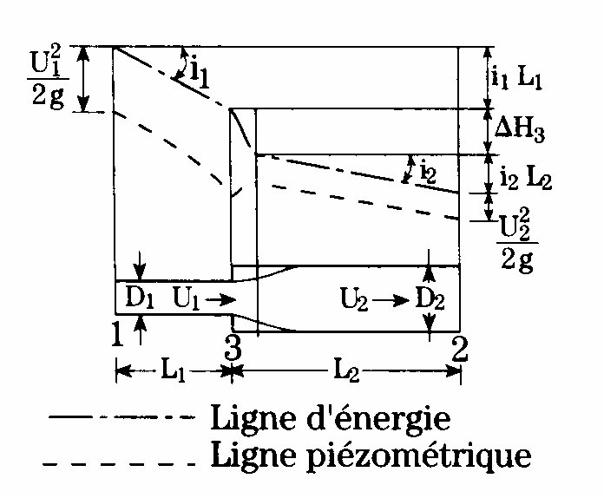
Elargissement brusque

Slide 13
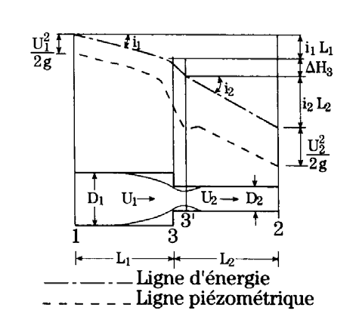
Comparaison

Slide 14
Théorème de BERNOUILLI généralisé

Slide 15
Théorème de BERNOUILLI généralisé
Avec une turbine dans le circuit

Slide 16
Théorème de BERNOUILLI généralisé
Avec une pompe dans le circuit

Slide 17
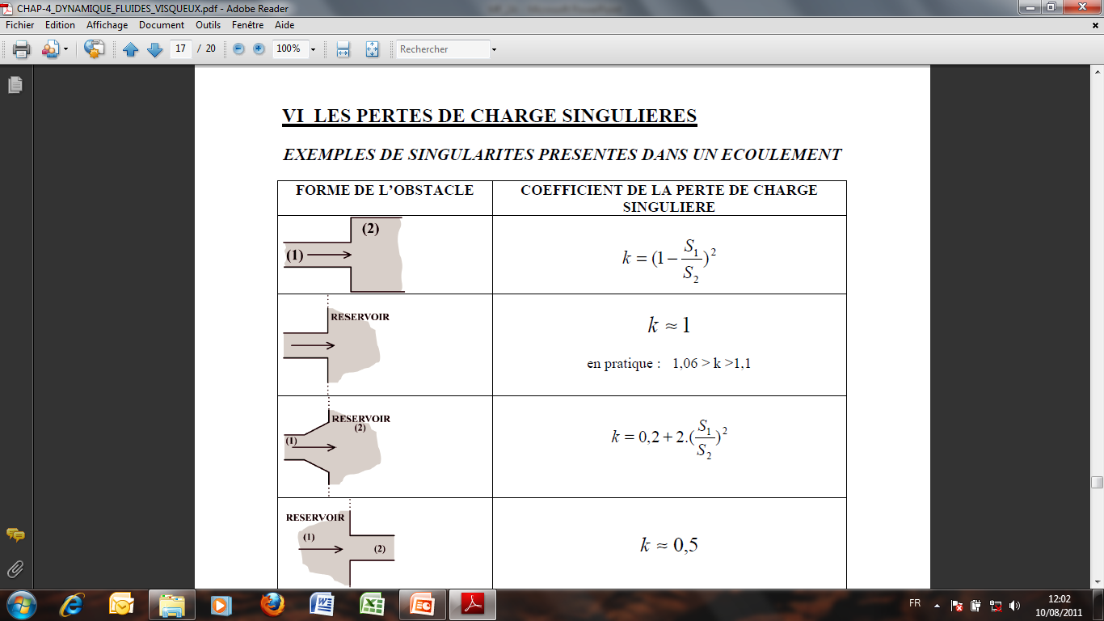
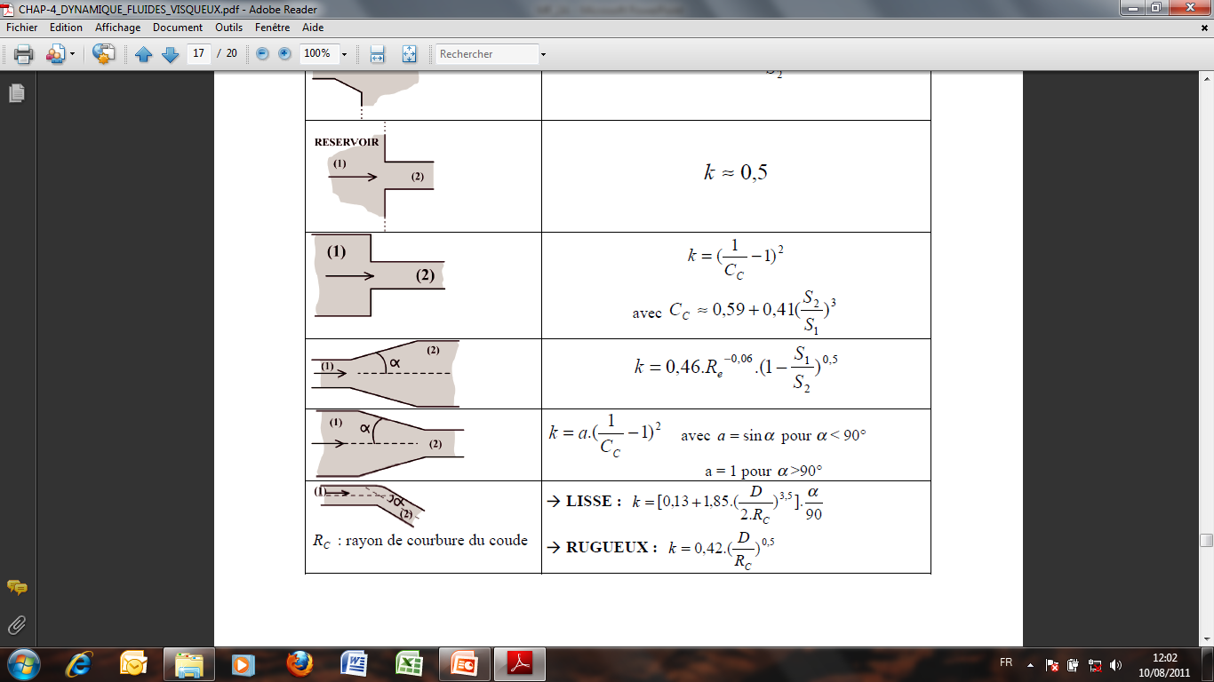
Types de pertes de charge
Singulières
Régulières
Le long de l’écoulement
Dues aux accidents

Slide 18
Types de pertes de charge
Singulières
Régulières
J = pertes de charge unitaire

Slide 19
Calcul pertes de charge singulières
Tableau et/ou nomogramme
Tableau
Longueur équivalente
Rajout à la longueur de conduite réelle
Pertes de charge totale

Slide 20
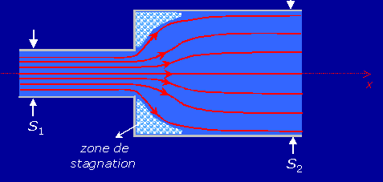
Les pertes de charges régulières
Zone de turbulence

Slide 21
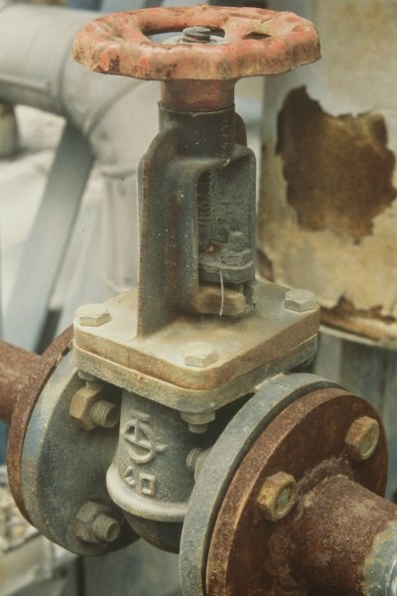
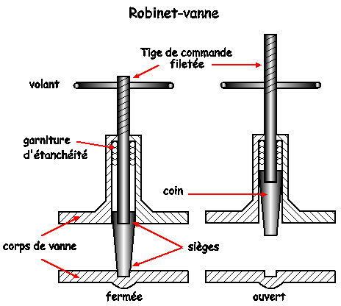
Singularités
Robinet-vanne à opercule
Opercule
Robinet d’isolement
Faible perte de charge
sauf en fin de course
Robinet-vanne à opercule fermée

Slide 22
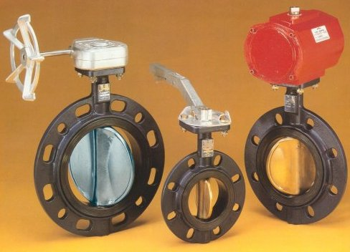
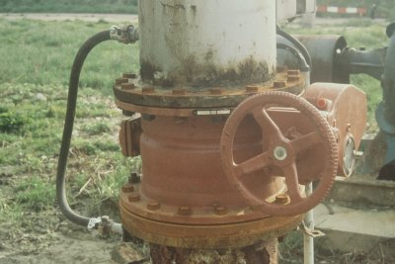
Singularités
Vannes papillon

Slide 23
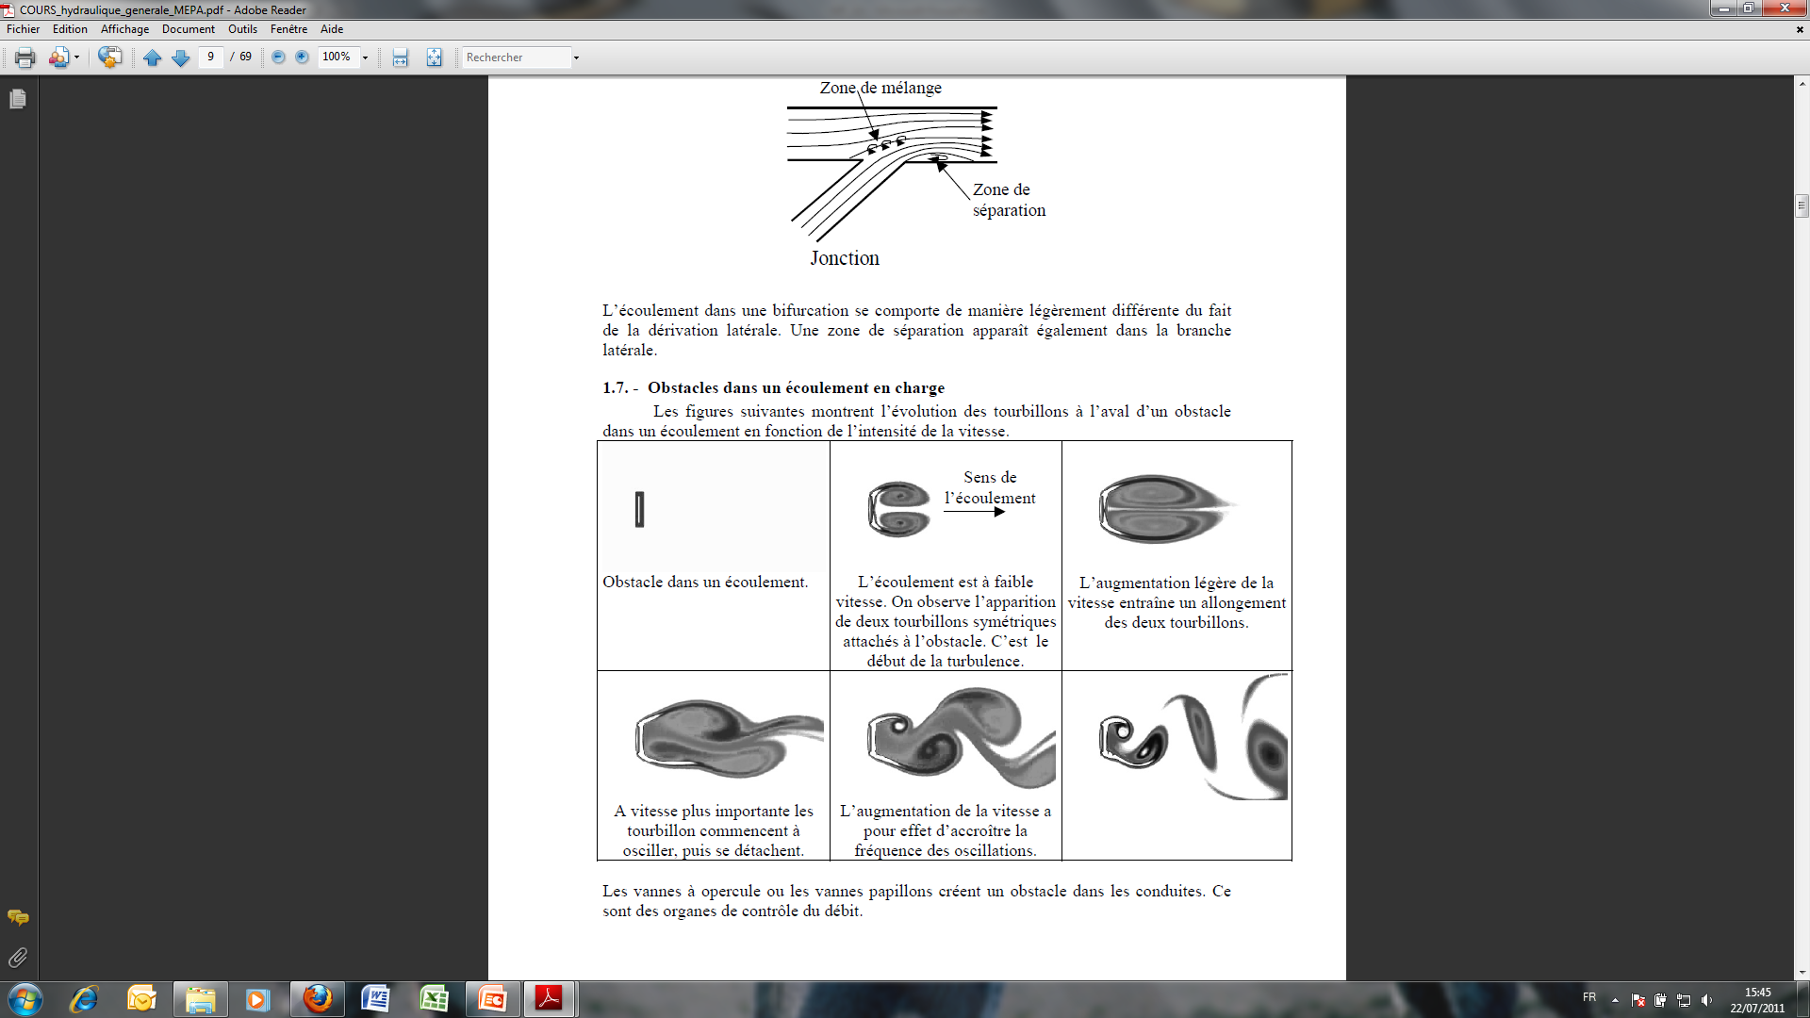
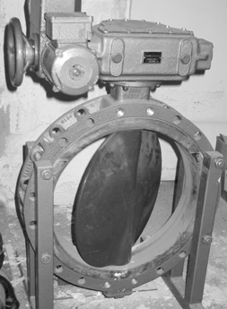
Ecoulement d’un fluide réel en présence d’un obstacle en fonction de la vitesse
↗ vitesse
= obstacle
Vanne papillon

Slide 24
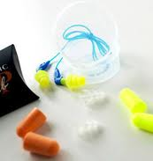
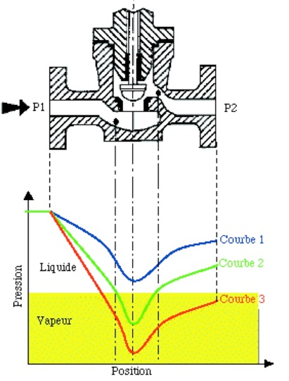
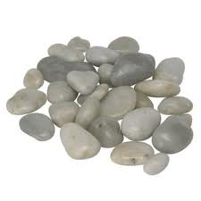
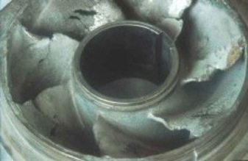
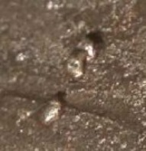
La cavitation au passage d’une vanne
+

Slide 25
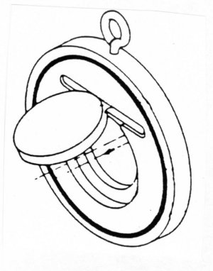
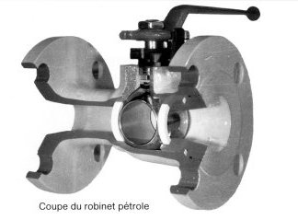
Singularités
Clapet battant
Robinet à tournant
(1/4 de tour)
Notes:
ls sont constitués d'un corps et d'un obturateur appelé tournant se déplacant dans un mouvement de rotation perpendiculaire à la direction du fluide.
Le corps et le tournant possèdent des lumières ou orifices qui se superposent à l'ouverture ou se contrarient à la fermeture.
Ils servent de robinet d'isolement dans la majorité des cas. Certains robinets à tournant peuvent néanmoins parfaitement régler des débits tout en assurant un rôle d'isolement.
Ce sont des robinets quart de tour

Slide 26
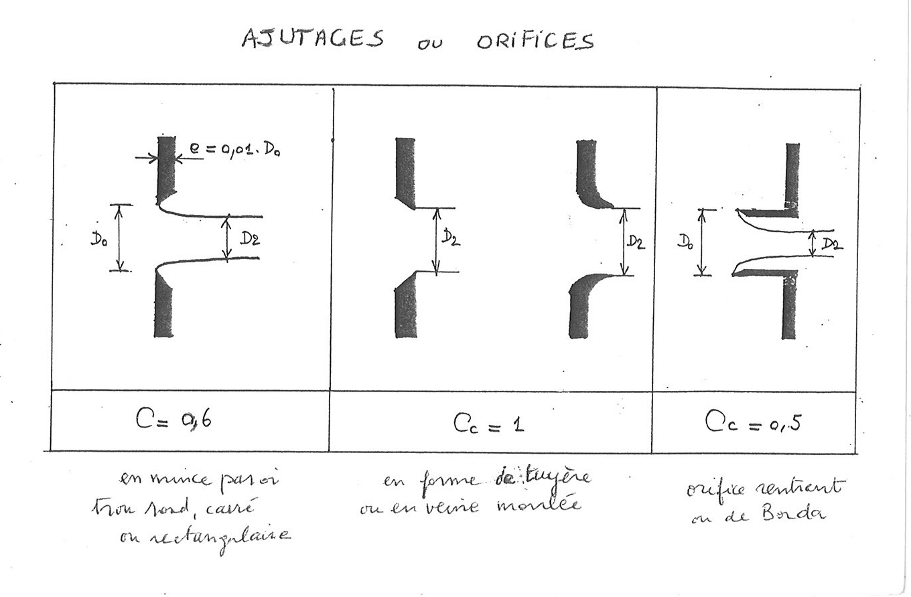
C_{c}= f(forme orifice)
Ajutages ou orifices
C_{c} = 0,6
C_{c} = 1
C_{c} = 0,5
En mince paroi (trou rond , rectangulaire)
Forme de tuyère
Rentrant
(de BORDA)

Slide 27
Types de pertes de charge
Singulières
Régulières
J = perte de charge unitaire

Slide 28
Calcul pertes de charge régulières
Formules empiriques
Nomogramme
Tableau
(Pont à Mousson)
Valables pour de l’eau uniquement

Slide 29

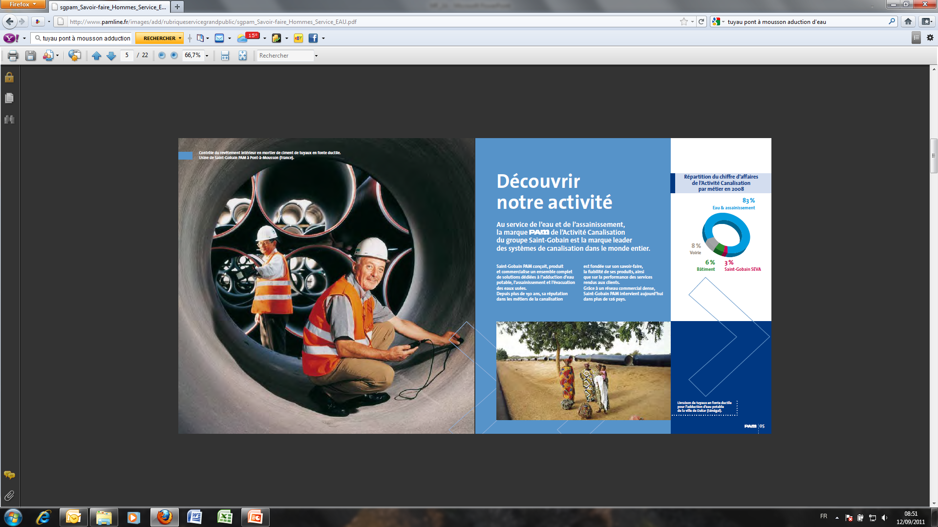
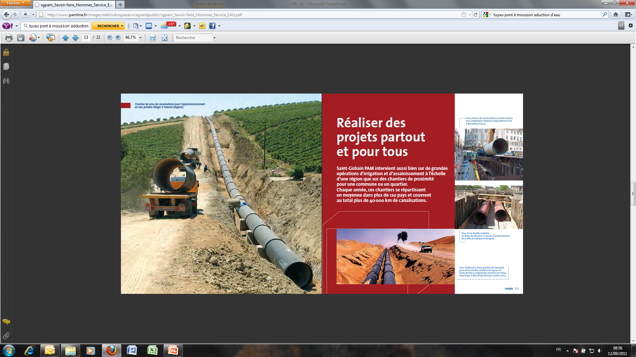
Canalisation en fonte ductile (PAM)
Tableau (PAM) utilisable pour de l’eau uniquement
Copyright PAM - France
Contrôle revêtement intérieur en mortier de ciment de tuyaux en fonte ductile
Copyright PAM - France
Chantier adduction eau (Alger)

Slide 30

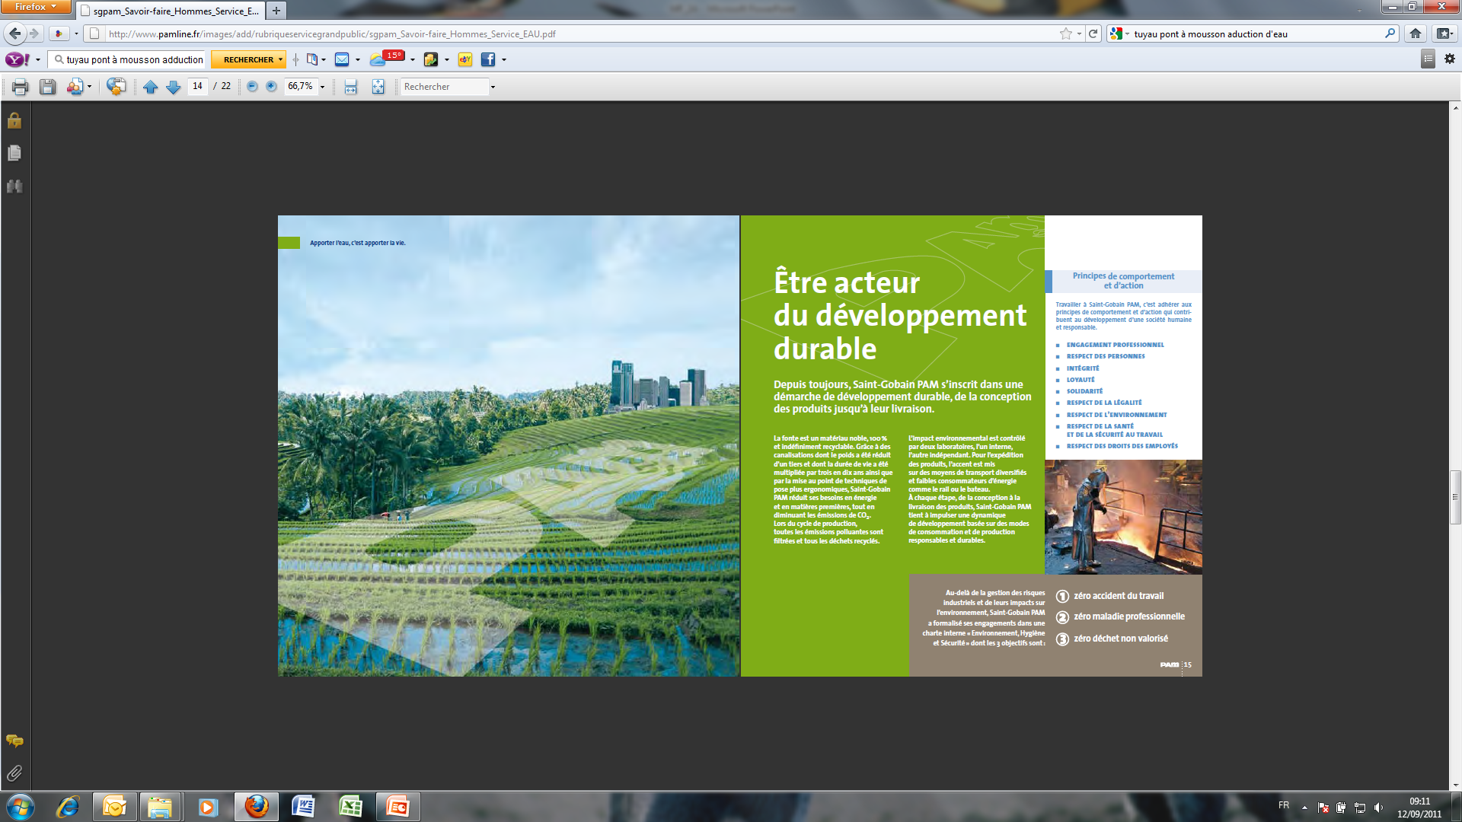
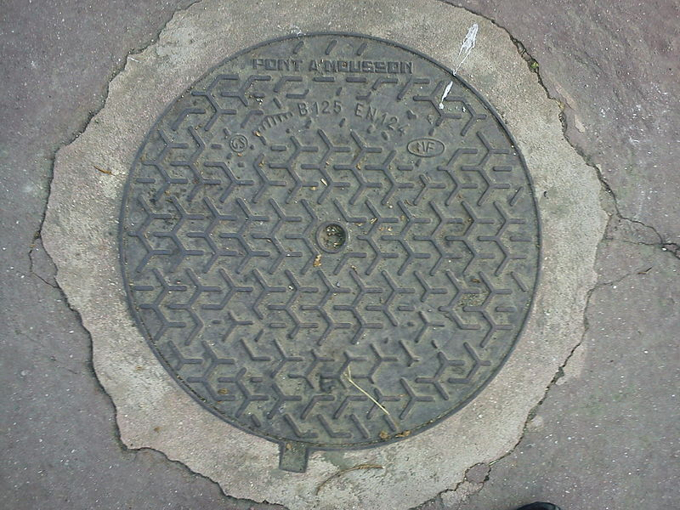
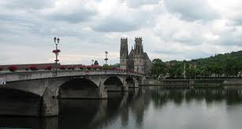

Slide 31
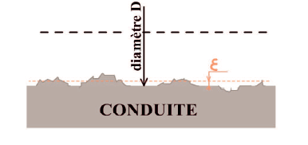
Rugosité absolue
ε ou k

Slide 32
Calcul pertes de charge régulières formules empiriques
CALMON -LECHAPT
CHEZY
DARCY
LEVY

Slide 33
Calcul pertes de charge régulières
Formules empiriques
Nomogramme
Tableau
(Pont à Mousson)
Valables pour de l’eau uniquement

Slide 34
Exercice d’application : calcul des pertes de charge
Calculer les PDC totales d’un circuit constitué par une conduite en fonte de 1300 mètres, d’un diamètre de 200 mm, et d’une rugosité absolue de 0,1 mm.
De l’eau circule dans la conduite au débit de 3000 L/min.
On retrouve dans le circuit 4 coudes de courbure moyenne ou tés coniques 3/4 et 4 clapets de retenue à battants (ouverts).
ΔHtot = 16,5 mCE

Slide 35
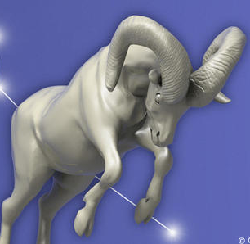
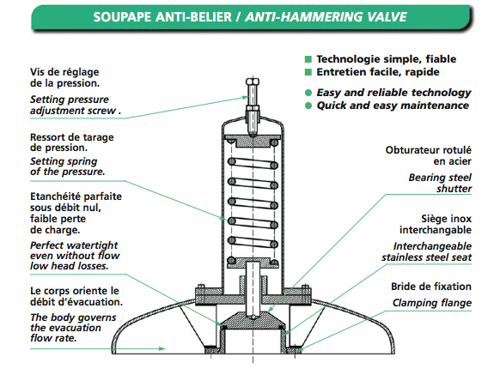
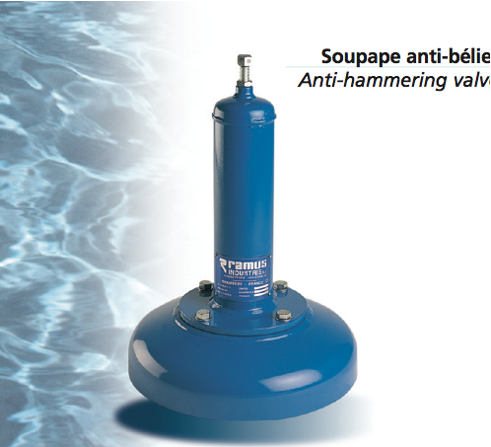
Coup de bélier
- Onde de pression
- Surpression, dépression
- Détérioration installation

Slide 36
Coup de bélier

Slide 37
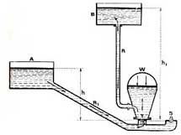
Coup de bélier : mise à profit
- Pompage d’eau sans moteur
- 20% de l’eau remontée
Système autonome
Bélier hydraulique

Slide 38
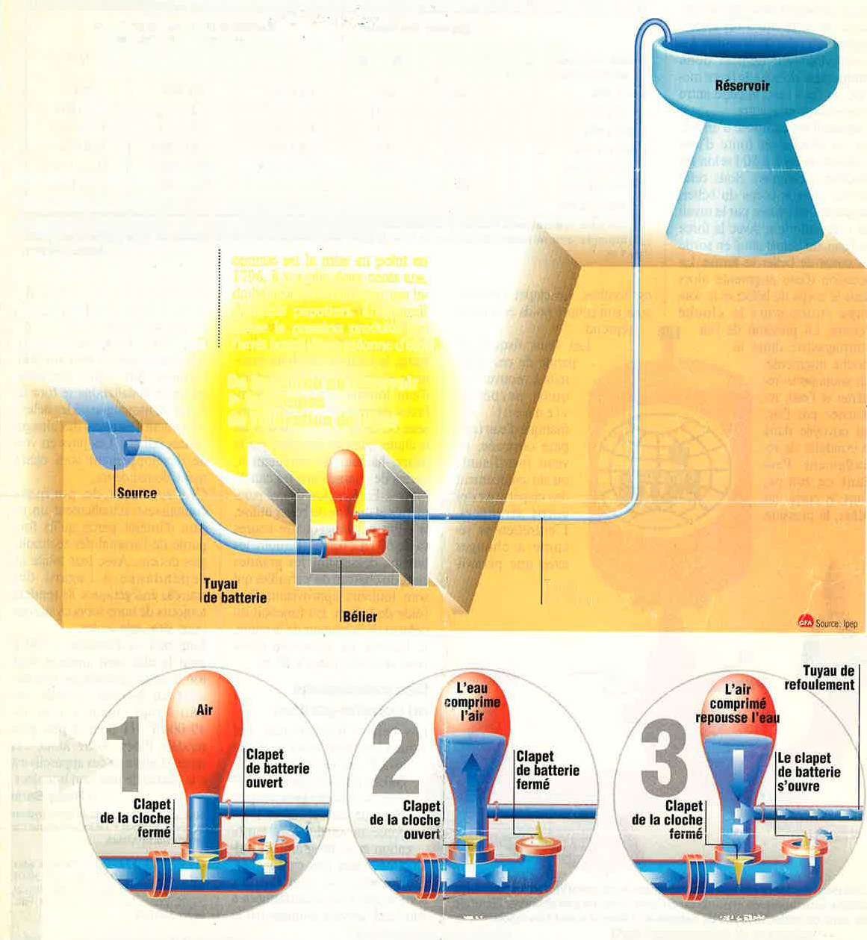

Slide 39
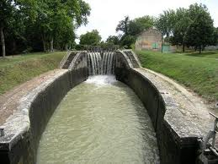
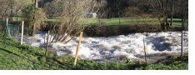
Ecoulement libre
Notes:
:Benoit Sarrazin recherche sur l’eau de ruissellement avec les débits dans les canaux
Évaluation de la hauteur d’eau avec capteur de pression

Slide 40
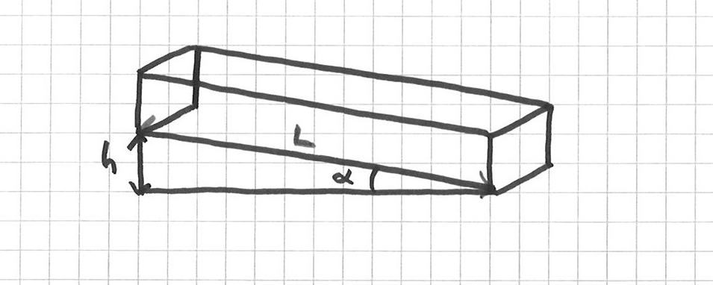
Ecoulement libre

Slide 41
Ecoulement libre

Slide 42
Ecoulement libre
La valeur de la pente fixe les pertes de charge
Notes:
:Benoit Sarrazin recherche sur l’eau de ruissellement avec les débits dans les canaux
Évaluation de la hauteur d’eau avec capteur de pression

Slide 43
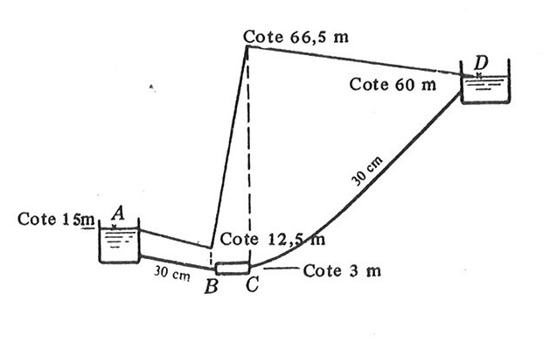
Application théorème de BERNOUILLI généralisé: pompe dans circuit
Dans le système représenté, la pompe BC doit amener avec un débit de 160 l/s de l’huile de pétrole au réservoir D. En admettant que l’énergie perdue de A à B est de 2,5 kg.m/kg et entre C et D de 6,5 kg.m/kg calculer la HMT de la pompe.
Que représente cette valeur concrètement?

Slide 44
La valeur de la HMT est de :
A)45 m
B)66,5 m
C)54 m

Slide 45
Cette valeur représente: (plusieurs réponses)
A) l’énergie donnée au fluide du circuit par la pompe
B) l’énergie pour compenser les pertes de charge notamment
C) l’énergie donnée par le fluide à la pompe
D) l’énergie pour élever le fluide notamment
E) l’énergie pour vaincre la différence de pression notamment
F) l’énergie pour augmenter la vitesse du fluide notamment

Slide 46
Ce qu’il faut retenir
La définition du fluide réel
Grâce à la notion de pertes de charge
Les deux types de pertes de charge et les raisons de leur existence
L’application du théorème de BERNOUILLI généralisé en présence de machines hydrauliques
La représentation du théorème de BERNOUILLI sous forme de ligne géométrique, piézométrique et ligne de charge
L’exploitation de ces diagrammes pour en tirer les valeurs des PDC
Les méthodes de calcul des PDC régulières (abaques, nomogramme , tableau Pont à Mousson et principe des formules empiriques)
Les méthodes de calcul des PDC singulières (tableau des singularités, nomogramme et tableau donnant les longueurs équivalentes
La notion de cavitation au passage d’une vanne
La notion de coup de bélier et comment le mettre à profit
Le rayon hydraulique

